Slide 1


Deltavmbo.janvanbrabant.nl

Slide 2
Inhoud
Begeleiding
Persoonlijke ondersteuning
Vragen

Slide 3




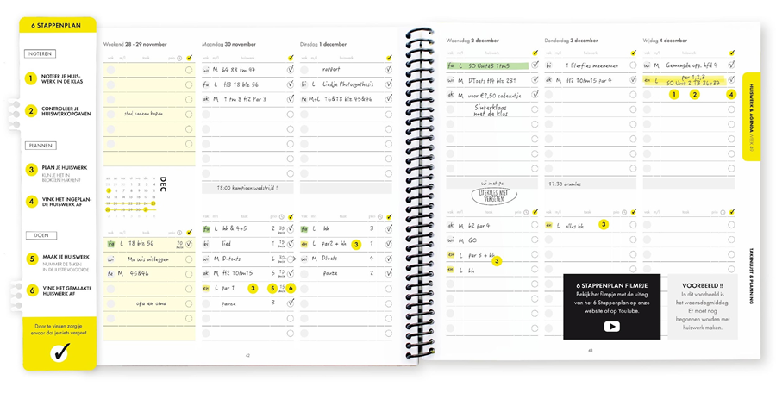
                Meegaand mentorschap en mentoruur
                Plannen via de Plenda
                Ondersteuningsuren
                Persoonlijke ondersteuning

Slide 4

PERSOONLIJKE ONDERSTEUNING
Intern ondersteuningsteam
Externe deskundigen
Samenwerkingsverband
Ondersteuningsruimte
Huiswerkbegeleiding
Dyslexie en dyscalculie
Faalangst en examenvreestraining

Slide 5

Bedankt voor
uw aandacht
Zijn er nog vragen?
Zijn er nog vragen?

Slide 6
Deltavmbo.janvanbrabant.nl

